Slide 1
Selección de objetos

Slide 2
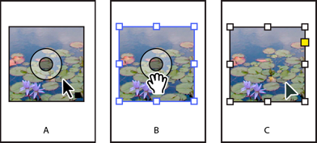
Selección de objetos

